Slide 1
ИНЖЕНЕРНО-ТЕХНОЛОГИЧЕСКИЙ ИНСТИТУТ
Федеральное государственное бюджетное образовательное учреждение
высшего образования
«Хакасский государственный университет им. Н.Ф. Катанова
АКАДЕМИЧЕСКАЯ МАГИСТРАТУРА
Направление: 09.04.01 Информатика и вычислительная техника
Профиль: «Информационное и программное обеспечение автоматизированных систем»
Кафедра программного обеспечения вычислительной техники и автоматизированных систем

Slide 2
ЧТО ТАКОЕ МАГИСТРАТУРА?
Магистратура– это второй уровень двухуровневой системы высшего образования. Магистерская программа предусматривает более глубокое освоение теории и практическую подготовку студента к научно-исследовательской или профессиональной деятельности.
Обучаться в магистратуре могут те, кто уже имеет диплом бакалавра или специалиста. При этом не обязательно, чтобы первое образование было связано с направлением подготовки магистратуры.
Магистратура дает возможность углубить знания и улучшить подготовку по уже полученной профессии или получить ещё одну профессию/квалификацию.
После успешного окончания магистратуры выдается диплом магистра государственного образца.
Обучаться в магистратуре можно за счёт государственного бюджета, поскольку магистратура не считается вторым высшим, это продолжение первого высшего образования.
Важно! На бюджетные места магистратуры могут претендовать только:
1) бакалавры
2) дипломированные специалисты, поступившие на специалитет до начала действия двухуровневой системы «бакалавриат — магистратура».

Slide 3
КОМУ НУЖНА МАГИСТРАТУРА
Людям, которые хотят изменить траекторию обучения или приобрести новую профессию.
Сотрудникам организаций, которые хотят углубить или приобрести новые профессиональные компетенции.
Сотрудникам организаций, которые не имеют соответствующего базового образования и это ограничивает их в карьерном росте.

Slide 4
В 2020 г. Инженерно-технологический институт ведет набор в магистратуру по направлению О9.04.01 Информатика и вычислительная техника профиль «Информационное и программное обеспечение автоматизированных систем»
Для поступления в магистратуру достаточно успешно сдать вступительные экзамены (тест) по направлению подготовки.
Те, кто имеет профильное образование, сдают один экзамен!
Вступительные испытания:
Информатика (тест) – 50 баллов
Информатика и вычислительная техника* (тест) – 50 баллов
План приема на 2020-2021 уч.г.:
Бюджетных – 28 мест
Внебюджетных – 7 мест
* для лиц с профильным образованием

Slide 5
МАГИСТРАТУРА О9.04.01 Информатика и вычислительная техника профиль «Информационное и программное обеспечение автоматизированных систем»
Область профессиональной деятельности:
теоретическое и экспериментальное исследование научно-технических проблем и решение задач в области разработки технических средств и программного обеспечения компьютерных вычислительных систем и сетей, автоматизированных (в том числе распределенных) систем обработки информации и управления, а также систем автоматизированного проектирования и информационной поддержки изделий.
Виды профессиональной деятельности:
научно-исследовательская;
производственно-технологическая.

Slide 6
МАГИСТРАТУРА О9.04.01 Информатика и вычислительная техника профиль «Информационное и программное обеспечение автоматизированных систем»
Объекты профессиональной деятельности:
вычислительные машины, комплексы, системы и сети;
автоматизированные системы обработки информации и управления;
системы автоматизированного проектирования и информационной поддержки жизненного цикла промышленных изделий;
программное обеспечение средств вычислительной техники и автоматизированных систем (программы, программные комплексы и системы);
математическое, информационное, техническое, лингвистическое, программное, эргономическое, организационное и правовое обеспечение перечисленных систем.

Slide 7
МАГИСТРАТУРА О9.04.01 Информатика и вычислительная техника профиль «Информационное и программное обеспечение автоматизированных систем»
Студенты-магистранты с помощью дисциплин по выбору могут усиленно изучать одно из двух направлений: "Веб-разработка" и "Проектирование и разработка программного обеспечения""
Дисциплины по направлению «Веб-разработка»: Языки информационного обмена Основы Web-проектирования
UX/UI дизайн Front-end/Back-end разработка
и другие.
Дисциплины по направлению «Проектирование и разработка программного обеспечения»:
Современные базы данных Анализ качества программного обеспечения Системы управления проектами Подготовка релизов и выпуск программного
обеспечения
и другие.

Slide 8
Выпускники по направлению Информатика и вычислительная техника работают в разных сферах производства:
служба экономического планирования и управления;
администрация властных структур;
служба бухгалтерского учета и аудита;
отделы АСУ предприятий и организаций различных отраслей;
вычислительные центры;
банковская сфера;
налоговые органы;
система образования;
служба маркетинга и рекламы.

Slide 9
КАК ПОДГОТОВИТЬСЯ К ПОСТУПЛЕНИЮ В МАГИСТРАТУРУ?
Чтобы успешно сдать вступительный тест, предлагаем пройти обучение на интенсивных подготовительных курсах.
Обучение на курсах поможет абитуриентам:
- сформировать полное представление о содержании теста, познакомиться с основными типами заданий;
- узнать о требованиях, предъявляемых к ответам поступающих;
- получить методические рекомендации, которые помогут эффективно подготовиться к экзамену.
НАЧАЛО ОБУЧЕНИЯ – 20 июля 2020 г.
Для записи на курс обращаться: тел. 22-24-32 тел. 8 913 059 19 74 тел. 8 902 468 17 43 е-mail: rc.pik.iti@mail.ru Подробнее об условиях поступления в магистратуру можно узнать здесь: http://khsu.ru/abitur/magistr/

Slide 10
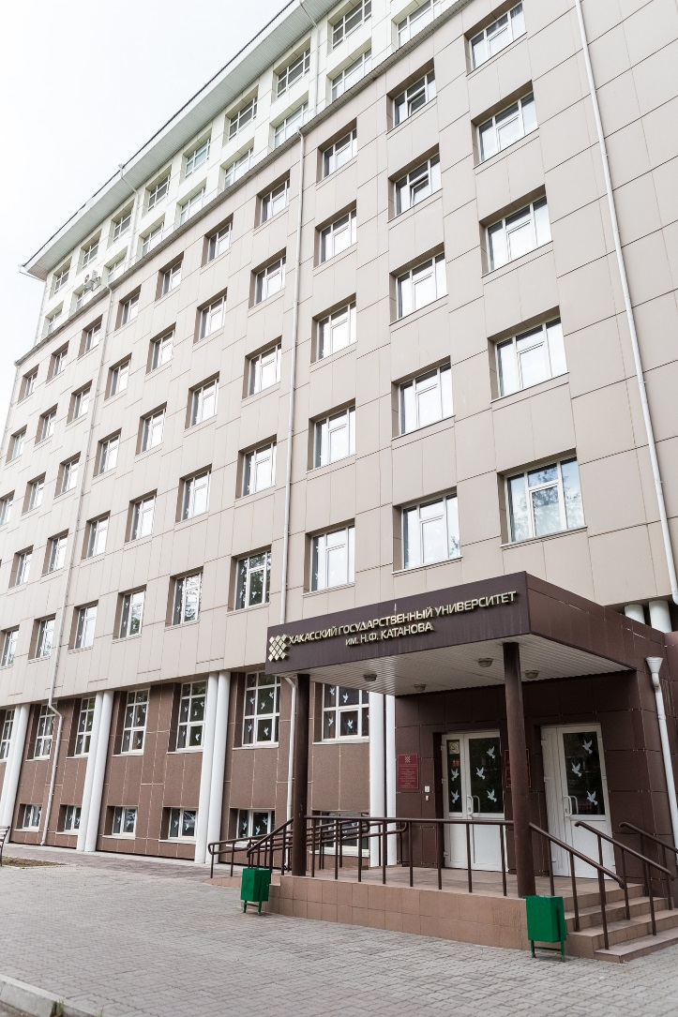
Вся информация по условиям набора в 2020 г.:
Приемная комиссия ХГУ: http://khsu.ru/abitur/
Сайт института: http://iti.khsu.ru/

